Slide 1




절차적 사고와 프로그래밍
명지대학교 융합소프트웨어학부 교수
OMG-Korea Chair
최성운, Ph.D.

Slide 2
융합소프트웨어 전공
엔지니어
엔지니어링 – SW : 30%
관리 : 30%
소통 : 30%
협업
절차적 프로그램
절차 – 순서
프로그램 – 컴퓨터를 구동 시키는 명령어 들의 집합
프로그램
사용자와 컴퓨터 사이에서 사용자의 명령을 전달해주는 역할
컴퓨터의 언어 – 기계어
프로그래밍 언어 – Java
사용자의 언어 – 자연어
소프트웨어 종류 – 기술적
Enterprise
Communication
Database
Web
Standard
Graphical User Interface
Embedded
HW monitor and control

Slide 3
강의 개요
강사
최성운 교수
choisw@mju.ac.kr
조교
시간
월/수 09:00~10:15
교육내용
Java Programming 기초
컴퓨터 및 프로그래밍 기초 이론
소프트웨어 설계 방법
Java 프로그래밍 기초
교육 목표
독립적으로 구동 되는 SW 시스템 개발
수강 신청 시스템
Model-View-Controller 아키텍처 적용

Slide 4
수업 방법
개인별 자율 진행
매시간 이론 보고서와 프로그래밍 과제 수행
팀 별 공동 학습
교수
매 수업 시간
학생
강의
수업 목표 설명
수업 관련 이론 설명
지난 과제 프로그래밍 진행
다음 프로그래밍 과제 부여
수강
이론 설명 이해 및 필기
프로그래밍 따라 하기
조교
과제
채점
이론 요약 보고서 작성
프로그램 과제 작성
작성
다음 수업 전날 자정 까지 제출

Slide 5
강의
내용
이론
매 강의 시간 컴퓨터 및 프로그래밍 기초 이론 설명
프로그래밍
전 시간에 부여 된 과제를 설명
과제
매 시간 자동으로 부여
다음 수업 시간 전일 자정까지 제출
종류
이론 보고서
강의 시간 설명 한 이론 내용을 보고서로 작성
프로그래밍
매 시간 부여된 프로그램 과제 작성
수강 요령
이론
수업 시간에 설명하는 내용을 최대한 필기하고
이해가 안되거나 좀더 구체적인 내용이 필요한 경우 다른 자료를 참조하여 보강된 보고서를 작성
프로그래밍
부여된 과제를 스스로 해결하여 제출
자율적 작성 – 수업 시간에 설명 없음
인터넷이나 참고자료를 활용하여 스스로 작성
팀 구성을 통한 토의 및 협의
해당 과제는 다음 수업 시간에 설명
본인의 과제와 비교하여 학습
팀 구성
자율적 구성: 3~4명
공동 학습 및 토의
단 보고서 및 프로그래밍은 개인적으로 작성
타 팀원과 동일 할 경우 부정행위로 간주
팀 평균점수를 개인 성적 10% 반영

Slide 6
보고서 작성 방법
내용
수업 내용을 중심으로
목차 및 내용이 구조화 되어 기술 되어야 하며,
전체 내용이 주제를 가지고 연결 되어야 하고,
추가 자료를 찾아서 내용을 보강 하여야 함
감점
인용 부호가 정확하게 표시 되지 않은 경우 – 전체 보고서 0점
예) "컴퓨터는 산술적 및 논리적 ...." [네이버 사전]
대부분의 내용을 인용하는 경우 감점 - 해당 부분 감점
요약하는 경우는 정확하게 범위를 표시하여야 하며, 참조 위치를 명시

Slide 7
개발 시스템 요구 사항
개발 되는 SW 시스템 내용
사용 사례 (Usecases)
계좌 등록
로그인
대학 선택
학과 선택
강좌 선택
미리 담기
수강 신청
모델 (Model)
파일을 이용한 데이터 관리 – 조교 배포 예정
대학 파일
학과 파일
강좌 파일
개인 파일
프로그래밍 환경 구성
Java 프로그래밍
통합 개발 환경 (Integrated Development Environment)
Eclipse IDE 최신판 다운로드
https://www.eclipse.org/
개발 플랫폼
J2SE (Java to Standard Edition) JDK 다운로드
https://www.oracle.com/java/technologies/javase-downloads.html
설계 도구
Enterprise Architect – Corporate 버전 다운로드
https://sparxsystems.com/products/ea/editions/corporate.html
제품 키는 추후 조교가 배포 예정

Slide 8
중간고사 평가 방법 및 항목 – 2018년 예시
필기 시험
평가 - 각 항목당 10점
컴퓨터 일반
프로그램이란 (정의)
생각->기계어
컴퓨터 구조에 대해 설명
구조
프로그램의 실행 구조 및 과정 설명
Process구조 및 HW상에서 실행 내용
운영체제(OS)에 대해 설명
기능
문자 표현을 위한 Code체계에 대해 설명
Java언어
Class 및 Object에 대해 설명
Flow-Of-Control에 대해 설명
Primitive Data Type에 대해 설명
File Read 와 Write에 대해 설명
Array에 대해 설명

Slide 9
기말고사 - 2018년 예시
On-Site - Running Program
과목 리스트
강좌 리스트
강좌당
Header
(학생이름, 성적, 등급)* - Sorting: Descending Order
학생 리스트
학생당
Header
(강좌명, 성적, 등급)* - Sorting: 년도, 학기 순
File
Haksaeng
(번호, 이름)*
Gwamok
(번호, 이름)*
Gangjwa1
(과목번호, 번호, 이름, 년도, 학기,
(학생번호, 성적)*)*
Gangjwa2
Gangjwa3
평가
기본 점수 60점
추가 기능 당 +5점
자가 채점 리스트 작성
출력 형태
1. (과목번호 과목명)*
2. ((강좌 Header
(학생이름, 성적, 등급)*)* // descending order
3. ((학생 Header
(년도, 학기, 강좌명, 성적, 등급)*)* // ascending order
설계도 (20)
EA로 출력한 Class Diagram

Slide 10
평가
수업 관련
매 수업 시간 부여되는 프로그램 및 보고서
40%
중간고사 – 이론 필기 – 4/27
20%
기말 프로젝트 – 구동 되는 SW 시스템
30%
팀 평균 성적
10%
부정 행위
학기 성적 몰수 및 유기 정학
기본 예절
다음과 같은 기본 예절 위반시 벌칙
지각
SNS/휴대폰 울림
실내 탈모
교수님에 대한 인사, 존댓말
기타 기본 예절
벌칙
과제 1회 0점 처리
손들고 서 있기 혹은 화장실 청소

Slide 11
2023-03-06 “Hello”
Software Development
Integrated Development Environment (IDE)
Editor
Compiler
Debugger
Program
“Hello”
보고서
컴퓨터란 무엇인가?
Requirements
Program
User
Developer
Computer

Slide 12
2023-03-08
진행
Computer 구조
CPU
Memory
Persistent Storage
File System
Program
Data
Computer
Memory
Persistent Storage
Keyboard
Monitor
CPU
Process
Program
Data
Address
Control

Slide 13
Operating System
Resource Manager
HW Device
Process Manager
Memory Manager
File System Manager
IO Device Manager
Running Process Environment
HW
OS
Platform 독립성
Java
Platform Neutral Intermediate Language
Byte Code
User Program
Integrated Development Environment
User Process
Virtual Machine
Virtual Machine
Windows
Apple Desktop
PC
Mac

Slide 14
2023-03-13
진행
CPU
Arithmetic and Logic Unit (ALU)
Arithmetic
Logic
Relational
Control Unit
Selective Control
입출력 장치
Computer
Keyboard
CPU
Monitor
Mouse
Memory
Process
Storage
Program

Slide 15
Input and Output device
Human Interface
Value – Number
진법
2진법
0/1
00/01/10/11
N진법
0
1
2
3
4
….
10
11
12
Computer
Keyboard
CPU
Monitor
Mouse
Memory
Process
Storage
Program

Slide 16
ASCII
Unicode
과제
보고서
수업
ASCII
Unicode
진법
연습문제
2/16 로 계산
456161
875
12
9999
546465
2222
77105
212
5
3
프로그램
키보드에서입력 받아 모니터에 출력
Ctrl C를 누르면 프로그램 종료
엔터를 입력 하면 “ENTER”

Slide 17
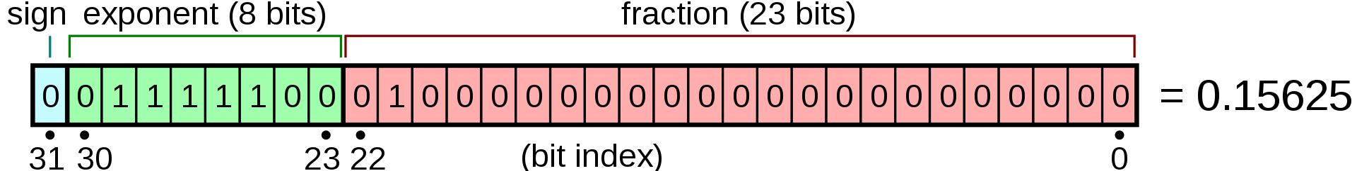
2023-03-15
진행
Data Types - Internal Representation + Size
Bit
1 Byte = 8 bit
Character
1~4 Byte
Ex)
‘0’
0x30
0d48
‘5’
Number
Integer
Float
Boolean
Integer – 4Byte
2^10x2^10x2^10x2^2
K, M, G, H
M, m, N
2’s complement
0101
1011
Float
12.345
0.12345 x 10^2
0 | 0 | 0 | 0 | 0 | 1 | 0 | 1
0 | 0 | 1 | 1 | 0 | 0 | 0 | 0
0 | 0 | 1 | 1 | 0 | 1 | 0 | 1
0 | 1 | 1 | 0 | 0 | 1 | 0 | 1

Slide 18
과제
Keyboard
숫자 2개
ASCII -> Integer
더하기
결과
Integer -> ASCII

Slide 19
2023-03-20
진행
ASCII -> Internal Data Type -> ASCII
입력
ASCII -> Integer
Input validation
숫자만 입력 받기
Keyboard
32 | 33 | 34 | 0D | 0A

Slide 20
과제
➔연산자를 입력 하세요
>+
>23
>34
➔57
➔연산자를 입력 하세요
>-
>78
>45
➔33
➔연산자를 입력 하세요 (종료 : q)
>q
ASCII -> Internal Data Type -> ASCII
ASCII -> Integer
Integer ->ASCII
56
→ 56 mod 10 = 6
→ 5 mode 10 = 5
36 | 35

Slide 21
2023-03-22
진행
Abstraction
Meta-Instance == Type
Commonality
Type – Class
Instance - Object
참고)
언어
문법 + 의미

Slide 22
과제
Ex) Prefix
* 3 + 4 5
➔ 3 * (4 + 5)
입력
+
3
*
4
/
5
=

Slide 23
2023-03-27
진행
Refactoring
Exception Handling
계산기
연산자
*
/
+
-
피연산자
Integer
ASCII→Integer
Integer→ASCII
Float
Ex)
*
34
45

Slide 24
과제
Exception Handling
반복 계산
Prefix Notation 계산
* - 4 5 6

Slide 25
2023-03-29
진행
계산기
Backlogs
4칙 연산 Operator 구현
중복 코드(0)
Quit이 숫자를 읽어야 종료 (0)
Single-Entry and Single-Exit (0)
반복적 실행 (0)
단순 함수를 문장으로 변환 (0)
입력 형식이 너무 경직
문법 적 구조
Token 분리를 enter - space, tab
나누기 결과를 실수로
참고)
Agile Process
Backlogs
Configuration Management
Repository
GIT
Syntax
Lexical analysis
Token

Slide 26
2023-04-03
진행
Delimiter
(‘ ‘ ‘\t’ CR-LF)*
Integer
(1-9)+(0-9)*
Operator
(* / + -)
Ex)
* 23
34
참고)
Lexical Analysis
➔ Token - Delimiter
Parsing
Syntax Tree
Code Generation
Semantics
Computer
Program
Buffer
Keyboard
 |  |  |  |  | CR | LF

Slide 27
과제
수요일
Delimiter 삭제
ReadInt();
다음주 월요일
Void WriteInt(int value)
Integer를 ASCII로 변환하여 출력

Slide 28
학기 프로젝트
수강 신청 시스템
분산 시스템
Server기반의 시스템
1단계
Console 기반의 Desktop Application
2단계
GUI 기반의 Desktop Application
Swing Lib
3단계
Distributed System
DBMS 연동
Client
Server
Request
Database

Slide 29
2023-04-05
진행
수강신청 시스템
Enterprise Application
IT Service
참고
SW 개발 프로세스
Waterfall
Iterative
Agile
Requirements
Analysis
Design
Implementation
Test
Client
Server

Slide 30
SW Architecture
Pattern
Model-View-Controller(MVC)
Server
View
request
Controller
request
Model
request
DB

Slide 31
과제
수강신청 시스템
요구사항
Story/Usecase
로그인
강좌 선택
미리 담기
수강 신청
확인

Slide 32
2023-04-10
진행
구현
View – User Interface
Model – Persistent Data
Controller – Mediator
Server
View
request
Controller
request
Model
request
DB
Server
VLogin
request
CLongin
request
MAccount
request
DB

Slide 33
Object-Oriented Programming Language
Instantiation
Class – Type
Object – Instance
➔ Class name; // object name declaration
➔ name = new Class();
// memory allocation,
// name binding

Slide 34
2023-04-12
진행
LMS Login 구현
과제
Login 구현
<,Value Object>>
VUserInfo
PLogin
request
CLongin
request
MAccount
request
<<File>>
Account
CLogin
request
MAccount
<,Value Object>>
VLogin
- UserId
- Password

Slide 35
2023-04-17
진행
Login
SugangSincheong
<,Value Object>>
VUserInfo
Main
PLogin
request
CLongin
request
MAccount
request
<<File>>
Account
CLogin
request
MAccount
<,Value Object>>
VLogin
- UserId
- Password
PSugangSincheong

Slide 36
수강신청 시나리오
요약
수강 예정 강좌를 선택
절차
강좌 선택
미리 담기
신청
제약 조건
강좌 선택 구조
수강 인원 제한
강좌
학점 초과
계정
선수 과목
과목
시간표 중복
개인 시간표
동시 접속
시스템

Slide 37
Equality
Student student1;
Student1 = new Student();
Student student2;
Student2 = new Student();
student1
200
200
new Student()
student2
300
300
new Student()

Slide 38
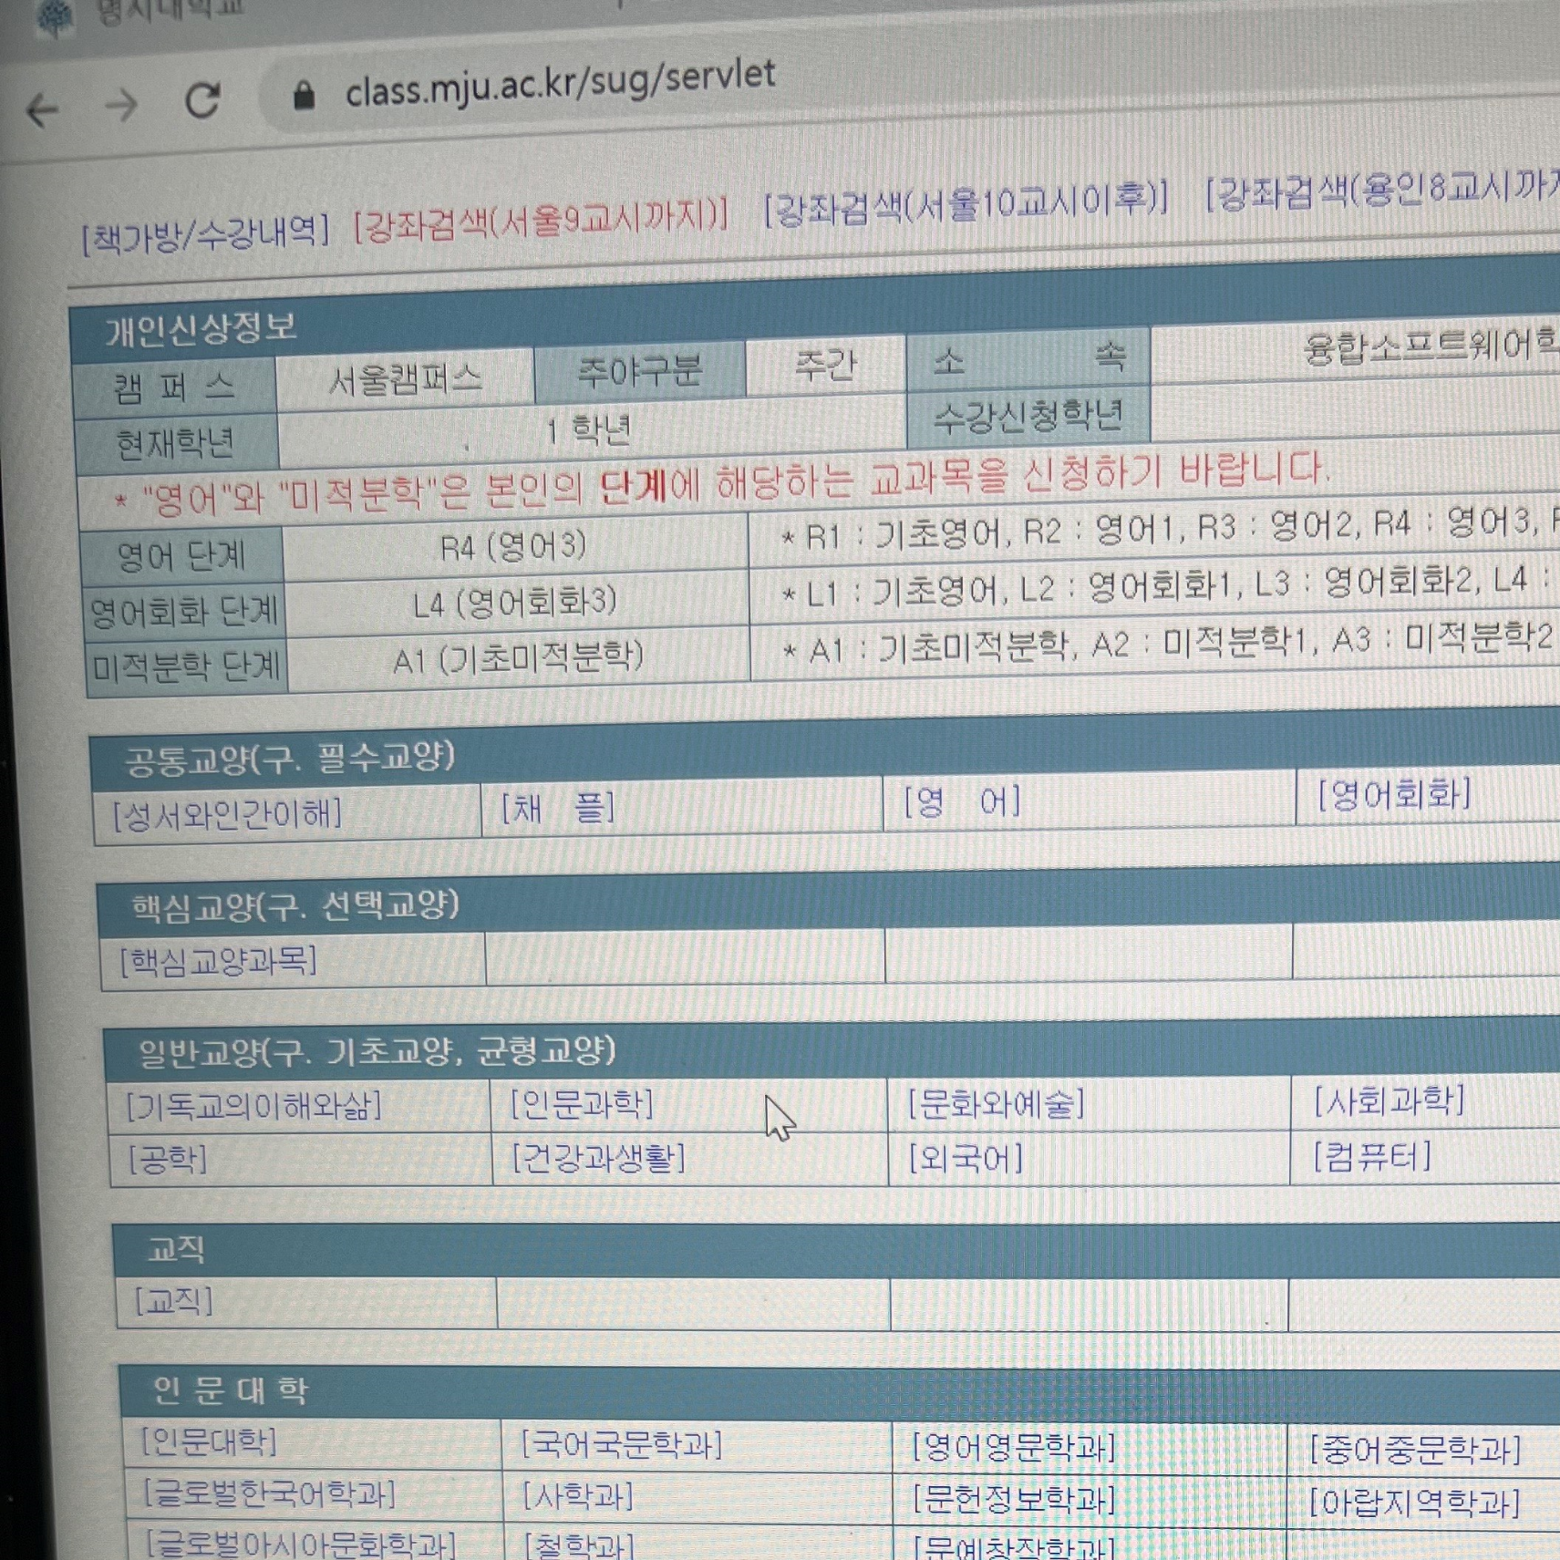

Slide 39
2023-04-19
진행
강좌 선택 메뉴 구현
Memory Allocation
Composite Type - class
Student student1;
Student1 = new Student();
Primitive Type
Int/float/char/bool
Int x; x = 4;
Int y;
y = x;
root
1 용인 yongin
2 서울 seoul
student1
180
seoul
200
yongin
200
new Student()
11 교양 gyoyang
12 ICT융합 ICT
…
11 교양 gyoyang
12 ICT융합 ICT
…
yongin
111 융합SW conver
112 데이터 data
…
x
100
1111 절차A 09;00 월/수 최성운 1305
…
4

Slide 40
2023-04-26
진행
복습
View
Controller
Model
Account
Root
Account
Yongin
Seoul
ICT
Management
ASW
Lecture

Slide 41
View-Presentation
Keyboard
Keyboard
Main
Login
Sugangsicheon

Slide 42
2023-05-03
진행
Index
Data Structure
Node
Non-Terminal Node
Terminal Node
Link
Tree Structure
Class Index {
private int code;
private String name;
private String filename;
}
Code | Name | FileName
0
1
2
3
4
5
…
0
1
2
3
4
5
…
1 | 경영 | mgt
1 | 용인 | Yongin
2 | 서울 | Seroul
2 | 법학 | law

Slide 43
2023-05-08
진행
VIndex
fileName
fileName
VIndex
VIndex
PSugangSincheong
CIndex
Mindex
Account
Root
Account
Yongin
Seoul
ICT
Management
ASW
Lecture
fileName
fileName
VIndex
VIndex
CLecture
MLecture
VLecture

Slide 44
이슈
Exception 처리
반복처리 ==> 미리담기/수강신청
과제
Code->Index
Lecture

Slide 45
2023-05-10
진행
강좌 선택
VIndex
fileName
fileName
VIndex
VIndex
PSugangSincheong
CIndex
Mindex
fileName
fileName
VIndex
VIndex
CLecture
MLecture
VLecture

Slide 46
과제
Usecase Scenario
System.out.println();
Keyboard.next();
사용자
시스템

Slide 47
2023-05-15
진행
Requirements
수강신청 시나리오
강좌선택, 미리담기
강좌선택, 수강신청
Analysis
강좌List
보기
선택
미리담기 List
담기
보기
삭제
수강신청 List
담기
보기
삭제

Slide 48
Event
변화를 야기할 수 있는 원인 발생
의미
Event + target State + Context ➔ Target Action
Context
Source
Event
Target
Action

Slide 49
Design
UX
Database
SW Architecture
SugangSincheong
강좌선택
미리담기
담기
보기
삭제
수강신청
담기
보기
삭제
Root
Yongin
Seoul
ICT
Management
VIndex
fileName
fileName
VIndex
VIndex
ASW
PSugangSincheong
CIndex
Mindex
Lecture
fileName
fileName
VIndex
VIndex
CLecture
MLecture
VLecture

Slide 50
과제
시나리오
Event + 상태 + 제약조건 ➔ Action

Slide 51
2023-05-17
진행
User Requirements
Scenario
User Input
System Reply
Requirements
Analysis
Design
Implementation
Test

Slide 52
사용자 시나리오
예)
강좌 선택
미리 담기
수강 신청/삭제
User | System
강좌 검핵
 | 강좌 리스트 출력
 | 캠퍼스 리스트 출력
캠퍼스 선택
User
System
Domain
Expert

Slide 53
Analysis
Domain Knowledge
수강 신청
일력- 강좌 리스트
출력 - 수강신청 리스트
Function
Service/Algorithm
입력—(규칙)-->출력
User
2
2
Program
3
Data
강좌 리스트
수강 신청
수강신청 리스트
Data-Flow Diagram (DFD)

Slide 54
Service
수강 신청
미리 담기
강좌 검색
Class
참고
Create/Read/Update/Delete (CRUD)
강좌 리스트
보기
미리 담기 리스트
보기
추가
삭제
수강신청 리스트
보기
추가
삭제

Slide 55
2023-05-22
진행
Unified Modeling Language (UML)
설계
Class Diagram
Reverse Engineering
요구사항
Usecase Diagram
Activity Diagram
과제
Usecase Scenario
Activity Diagram
구현

Slide 56
2023-05-24
Software Development Process
Waterfall
Iterative
Agile Process
Requirements
Analysis
Design
Implementation
Test
User
User
Domain Expert
Designer
Designer
Programmer
Programmer
Quality Manager

Slide 57
Functional View
Object-Oriented View
Responsibility Design
참고
Function
Data-Flow-Diagram
Input
System
Output
Function
1
1
2
2
3
3
Sub1
Sub2
SubN
N ->1
data1
dataN
Sub1
Sub2
SubN
Sub3
data2

Slide 58
2023-05-29
진행
자연 언어
자연어 –(모호성)-> 프로그래밍 언어
구성 요소
명사 - 일반명사/고유명사
동사 – 명사의 내부의 값을 변화 시키는 규칙
프로그래밍 언어
객체지향 언어 – Java
명사 – Class/Object
동사 – Method/Function
참고)
학문 분야 – 세상
물리학
물질/에너지
경제학
가치/흐름
세상
음악
소리/변화
생각
수학
수/연산자
자연어
세상
오감
생각
프로그래밍 언어
프로그램
Abstraction
Memory

Slide 59
객체지향적 사고
예) 미리 담기 리스트 추가
담당자
미리 담기 리스트
추가
예)
Integer y = new Integer();
y.add(x);
함수적 사고
예) y = x + y
Input
함수
Output
Input
함수
Output
x
+
y
Integer
add(integer x)
y

Slide 60
Java Swing
Desktop – Windows OS
JFrame
JPanel
Event
Event
Mouse
Keyboard

Slide 61
2023-05-31
진행
Graphical User Interface
Specialization
Aggregation Hierarchy
Specialization
Aggregation Hierarchy
Paint
Move
JFrame
Desktop – Windows OS
PMainFrame
JFrame
JPanel
Event
Event
JFrame
Mouse
Keyboard
JPanel

Slide 62
과제
기존의 Presentation Class들을
Swing Library의 Class 들로 부터 확장하여
Aggregation Hierarchy 로 구성

Slide 63
2023-06-05
직종
IT Service – Server-Based System
개발 - SI
삼성 SDS, LG CNS, SK CNC
롯데정보통신/현대HDS/한화시스템
KT-DS, KDN-DS
유지보수 - SM
삼성 SDS, LG CNS, SK CNC
롯데정보통신/현대HDS/한화시스템
KT-DS, KDN-DS
전산실
금융/생산/학교/….
➔ Naver, coupang, …

Slide 64
Layout Manager
SuganSinchong
Selection
Miridamgi
Sincheong
LayoutManager
Selection
ScrollPane
캠퍼스
용인
서울
대학
공과
학과
정보통신
캠퍼스
용인
서울
ID | 이름 | 시간 | 담당 | 학점

Slide 65
Inheritance
String[] Title = new String[1];
String[][] contents = new String[1][2];
Title[0]= “캠퍼스”;
Contents[0][0] = “용인”;
Contents[0][1] = “서울”;
JTable table = new JTable(contents, title);
Pselection selection = new Pselection(contents, title);
캠퍼스
용인
서울
JTable
PSelection
Contents, Header

Slide 66
2023-06-07
진행
JTable
1차원 Array
String[] header = new String[4];
2차원 Array
String[][] rows = new String[10][4]
View
Model
아이디, 이름, 시간, 강사명
1, 국어, 09:00, 홍길동
2, 수학, 09:00, 박철

Slide 67
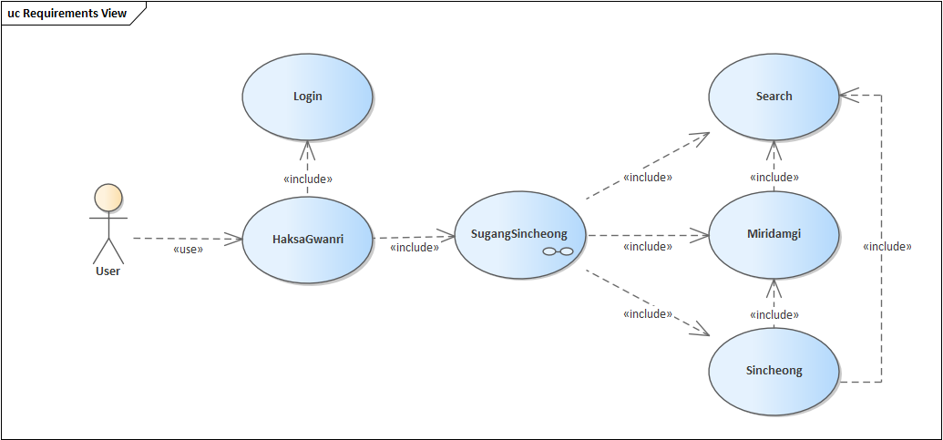
2023-06-12
기말 평가
제출
기본
요구 사항 문서
Usecase Diagram
Scenario
Activity Diagram 혹은
Table에 자연어 문장
분석 문서
Object Diagram
설계 문서
Class Diagram
Reverse Engineering
구현
확장
J2SE기반의 Desktop Library Swing/Awt를 이용해서 GUI 기반의 프로그램 작성
기본에서 구현한 구조를 그대로 따라서 할 것
채점표 – PDF
평가 일시
6/12(월) 13:00~16:00
➔ Upload
이름_학번_설계.pdf
요구사항/분석문서/설계문서
이름_학번_코드1.zip
이름_학번_채점표.pdf
Usecase Diagram
excel
5
10
10
20

Slide 68
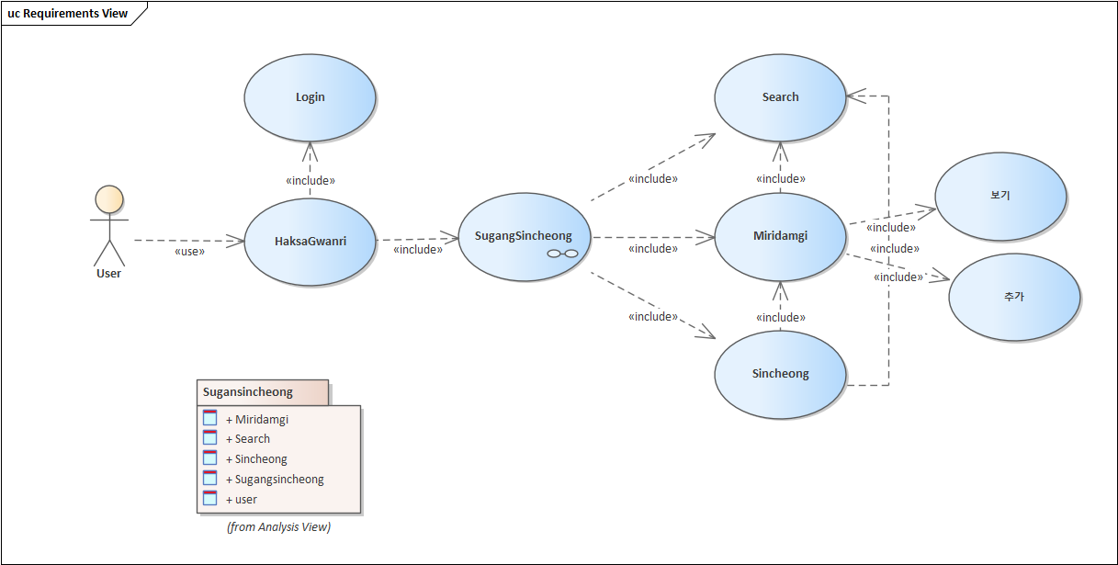
보고서 Sample
요구사항
Usecase Diagram – Top Level

Slide 69
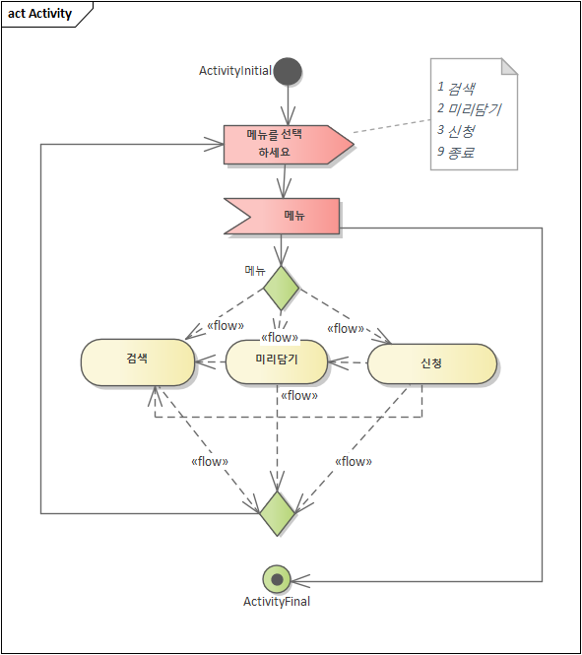
Usecase - Login

Slide 70
트레킹
6/23(금) 15:00 남산 한옥마을

